Slide 1

Git e Bitbucket
Treinamento: Angular, Node e Java – Capgemini
Instrutor: Ivan J. Borchardt
©2021

Slide 2


Versionamento de Software
Forma “manual” de fazer versionamento de software...
Site Cliente XPTO
Site Cliente XPTO.zip
Site Cliente XPTO V2.zip
Site Cliente XPTO Bugado.zip
Site Cliente XPTO Bug Ok.zip

Slide 3


Versionamento de Software
E se o projeto crescer e o Site passar a ser desenvolvido por vários programadores...?

Slide 4
Versionamento de Software
1972 – Primeiro Software de Controle de Versão (VCS).
Um sistema de controle de versão ou VCS, também conhecido como sistema de controle de revisão ou sistema de controle de fonte, é um utilitário de software que monitora e gerencia as mudanças em um sistema de arquivos.
Atualmente existem dois tipos de VCS: centralizado e distribuído.

Slide 5


Versionamento de Software
Software de Controle de Versão (VCS)
Centralizado/Linear
Distribuído
Repositório
Local
Repositório
Central
Repositório
Remoto
commit
push

Slide 6
Versionamento de Software
Software de Controle de Versão (VCS)
Vantagens:
Controle de Histórico
Trabalho em Equipe
Ramificação do Projeto
Segurança
Organização

Slide 7
Versionamento de Software
Software de Controle de Versão (VCS)
Centralizado/Linear
Distribuído
CA Software Change Manager (CCC)
Source Code Control System (SCCS)
Panvalet
Concurrent Version System (CVS)
Apache Subversion (SVN)
ClearCase
Visual SourceSafe
Perforce
Mercurial
Bazaar
Code Co-op
GNU arch
Monotone
Fossil
BitKeeper
Git

Slide 8


Versionamento de Software
Software de Controle de Versão (VCS)
Repositório
Local
Repositório
Remoto
push
Bitbucket
Git

Slide 9





Versionamento de Software
Repositórios remotos compatíveis com Git
Bitbucket
GitHub
GitLab
PHABRICATOR
Gogs
Kallithea
Esta Foto de Autor Desconhecido está licenciado em CC BY-SA-NC
Esta Foto de Autor Desconhecido está licenciado em CC BY-SA

Slide 10
Versionamento de Software
História e curiosidades...
CVS
SVN
BitKeeper
1985
Centralizado
Open Source
Mais Popular
Alguns problemas
2000
Centralizado
Open Source
Ativo até hoje
CVS-like
2000
Distribuído
Proprietário
Versão Comunidade
CVS-free
Consistência
Performance
BitMover Inc (Larry McVoy)
McVoy participava no Dev do Kernel do Linux...
Distribuía o Linux
Esta Foto de Autor Desconhecido está licenciado em CC BY-SA-NC
Esta Foto de Autor Desconhecido está licenciado em CC BY-SA

Slide 11
Versionamento de Software
História e curiosidades...
BitKeeper
BitKeeper
Git
2004
SourcePuller (BitKeeper Client)
Engenharia Reversa
Recursos destravados
2005
Nova licença
Bloqueava acesso a metadados
“Dif” só na versão comercial
2005
Distribuído
Open Source
Feito em 10 dias
+ Performance
Andrew Tridgell
Linus Torvalds
Esta Foto de Autor Desconhecido está licenciado em CC BY-SA-NC
Esta Foto de Autor Desconhecido está licenciado em CC BY-SA

Slide 12
Git e Bitbucket
Esta Foto de Autor Desconhecido está licenciado em CC BY-SA-NC
Esta Foto de Autor Desconhecido está licenciado em CC BY-SA

Slide 13

Git
Teste a instalação do Git:
Faça o Download e Instale o Git:
https://git-scm.com/
Esta Foto de Autor Desconhecido está licenciado em CC BY-SA-NC
Esta Foto de Autor Desconhecido está licenciado em CC BY-SA

Slide 14
Git
Começando com o git Passo-a-Passo...
Instalar o git (https://git-scm.com/)
git --version
Configurar o git
git config --global user.email “you@example.com”
git config --global user.name “Your Name”
Ou
git config --local user.email “you@example.com”
git config --local user.name “Your Name”
** --global → Configuração para a máquina toda
** --local → Configuração para o projeto
Visualizar as configurações válidas para o projeto:
git config <propriedade>

Slide 15
Git
Começando com o git Passo-a-Passo...
Navegar até a pasta do projeto
cd..
Inicializar o repositório
git init
git status
Adicionar arquivos ao stage
git add <file>
git add .
git rm → remove do repositório (cuidado para não deletar arquivos)
Commitar
git commit –m “Criando website XPTO”
Adicionar arquivos ao stage e commitar
git commit –am “Criando website XPTO” (
**com o argumento –am é possível adicionar a alteração ao Stage e commitar no mesmo comando)

Slide 16
Git
Começando com o git Passo-a-Passo...
Verificando as alterações
git log
git log --oneline
git log –p
** Outros formatos de log: https://devhints.io/git-log

Slide 17
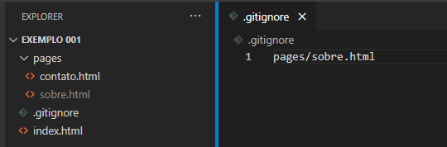
Git
Começando com o git Passo-a-Passo...
Ignorando arquivos
.gitignore
<filename>
<dir/filename>
git add .gitignore
git commit –m “Adicionando .gitignore”

Slide 18
Git
Começando com o git Passo-a-Passo...
Quando devo commitar?
Nunca commite algo que não está funcionando!
Commite pequenas funcionalidades concluídas.

Slide 19
Git
Recuperando uma versão...
Verificando as alterações
git log
git log --oneline
git log --graph
** Outros formatos de log: https://devhints.io/git-log
Posicionando o HEAD em um commit especifico
git ckeckout <id commit>
Verificando a branch
git branch
Criando uma nova branch a partir do commit selecionado
git branch <nomeNovaBranch>
Voltando para a branch master
git checkout master

Slide 20
Git
Desfazendo alterações antes do ADD .
Verificando diferenças
git diff
Verificando o Status
git status
Descartando as alterações do diretório de trabalho
git checkout <file>
ou
git restore <file>

Slide 21
Git
Desfazendo alterações já adicionadas ao Stage
Verificando o Status
git status
Resetando as alterações de volta ao Unstage
git reset HEAD <file>
ou
git restore --staged <file>
Verificando as diferenças
git diff
** Perceba que após adicionar as alterações ao Stage não é mais possível verificar diferenças
Verificando o Status
git status
Descartando as alterações do diretório de trabalho
git checkout <file>
ou
git restore <file>

Slide 22
Git
Excluindo um commit
Verificando o log
git log --oneline
Removendo o commit
git reset --hard <id commit>
Verificando o log
git log --oneline

Slide 23
Git
Criando uma nova Branch
Verificando em qual branch o git está
git branch
git branch –a (lista todas as branches remotas e locais)
Criando uma nova branch
git branch <nomeNovaBranch>
Alternando de uma branch para outra
git checkout <nomeNovaBranch>
Criando e alternando para uma nova branch
git checkout –b <nomeNovaBranch>
Verificando a nova Branch
git log –oneline
Verificando o grafo de commits após alterações nas branches
git log --oneline --graph --all
git log --graph –all
Renomeando uma Branch
git branch -m <novoNomeDaBranch>
Deletando uma Branch
git branch -D <nomeDaBranch> (Força a deleção)
git branch -d <nomeDaBranch> (Só permite deletar branchs já mergeadas ou sincronizadas com o reposiório remoto)
**Precisa estar “Logado” em outra branch

Slide 24
Git
Mesclando Branches
Unindo duas branches
git merge <nomeDaBranch>
** Executar dentro da branch que receberá as alterações
git merge --no-ff <nomeDaBranch>
** Faz o merge e cria um novo commit
Resolvendo conflitos
Mesclar os arquivos no editor (opção Accept Both Changes)
git status
git add .
git commit –m “unindo branches...”
https://git-scm.com/book/pt-br/v2/Branches-no-Git-O-b%C3%A1sico-de-Ramifica%C3%A7%C3%A3o-Branch-e-Mesclagem-Merge

Slide 25
Git e Bitbucket
Repositório
Local
Repositório
Remoto
push
Bitbucket
Git

Slide 26
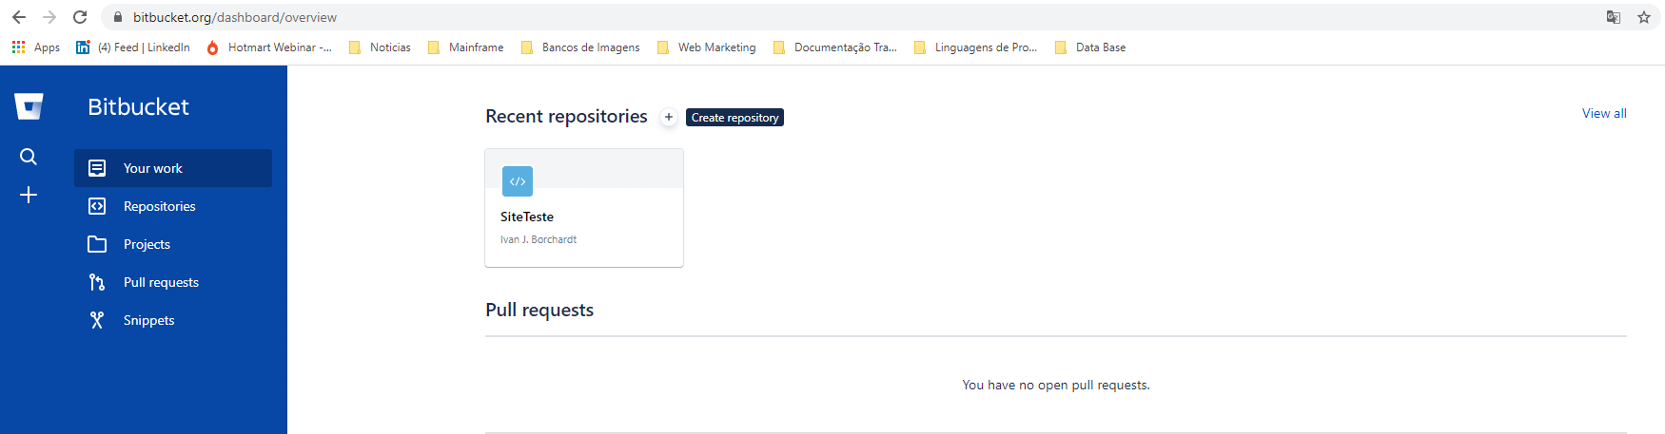
Bitbucket
Começando com o Bitbucket Passo-a-Passo...
Crie uma conta no Bitbucket:
https://bitbucket.org/product/
Crie um novo Repositório:

Slide 27
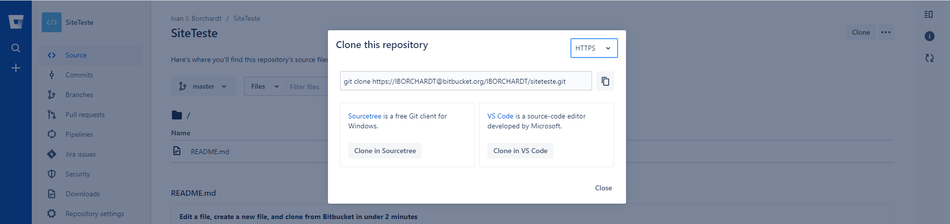
Bitbucket
Começando com o Bitbucket Passo-a-Passo...
Parametrizando o git para sincronizar com o Bitbucket:
git remote add [<options>] <name> <url>
git remote -v
Obtendo a url:
1. Acesse o repositório no Bitbucket
2
3. Ctrl + C

Slide 28
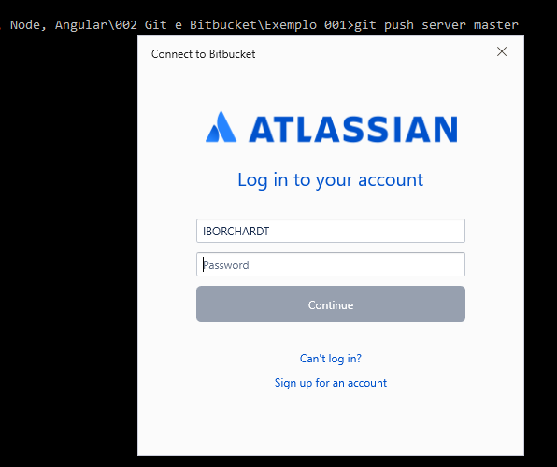
Bitbucket
Começando com o Bitbucket Passo-a-Passo...
Enviando as alterações para o repositório remoto
git push <name> <branch>

Slide 29
Bitbucket
Começando com o Bitbucket Passo-a-Passo...
Clonando um repositório remoto
git clone <url>
1. Acesse o repositório no Bitbucket
2
3. Ctrl + C

Slide 30
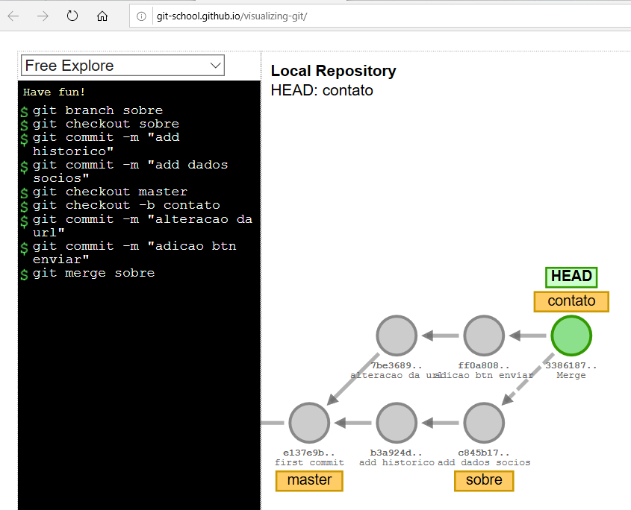
Git e Bitbucket
Trabalhando em equipe...
Branches
Visualizing Git

Slide 31
Git e Bitbucket
Trabalhando em equipe...
Clonando um repositório remoto
git clone <url do repositório remoto>
git clone <url do repositório remoto> <nome_Novo_Diretório>
Trabalhando com Branch
git branch –a
** Lista todas as Branchs (locais e remotas)
git branch <nome da Nova Branch>
** Cria nova branch
git checkout <nome da Branch>
** Seleciona uma Branch

Slide 32
Git e Bitbucket
Trabalhando em equipe...
Enviando as alterações do repositório local para o remoto
git push
** Envia o código da Branch atual para a Branch correspondente no Repositório Remoto apontado pela Origin
git push <REMOTE_NAME>
** Envia o código da Branch atual para a Branch correspondente no Repositório Remoto apontado por REMOTE_NAME
git push <REMOTE_NAME> <BRANCH_NAME_LOCAL>
** Envia o código da Branch apontada por BRANCH_NAME_LOCAL para a Branch correspondente no Repositório Remoto apontado por REMOTE_NAME
git push <REMOTE_NAME> <BRANCH_NAME>: < BRANCH_NAME_REMOTE>
** Envia o código da Branch apontada por BRANCH_NAME_LOCAL para a Branch BRANCH_NAME_REMOTE no Repositório Remoto apontado por REMOTE_NAME

Slide 33
Git e Bitbucket
Trabalhando em equipe...
Deletando Branches
git branch -D <BRANCH_NAME>
** Deleta a Branch Local
git push -D <REMOTE_NAME> <BRANCH_NAME>
** Deleta a Branch Remota
Atualizando o repositório Local (com fetch)
git fetch ou git fetch <REMOTE_NAME>
** Baixa as atualizações do repositório remoto para o local
git merge origin/master
** Mescla as atualizações baixadas com a Branch master local

Slide 34
Git e Bitbucket
Trabalhando em equipe...
Atualizando o repositório Local (com pull)
git pull
git pull <REMOTE_NAME>
git pull <REMOTE_NAME> <BRANCH_NAME_LOCAL>
git pull <REMOTE_NAME> <BRANCH_NAME_LOCAL> : <BRANCH_NAME_REMOTE>

Slide 35
Git e Bitbucket
Trabalhando em equipe...
Erro ao tentar fazer um git push
** Não é possível fazer um git push se os repositórios não estão sincronizados. É necessário fazer um git pull primeiro, resolvendo eventuais conflitos.

Slide 36
Git e Bitbucket
Trabalhando em equipe...
Resolvendo conflitos

Slide 37
Git e Bitbucket
Fluxos de Trabalho...
GitHub Flow
Criar uma branch baseada na Master para a feature que será desenvolvida
Trabalhar normalmente nessa branch, fazendo commits
Abrir uma pull request
Discussão e revisão das alterações
Deploy em ambiente de produção a partir da Branch em trabalho
Finalizar o merge

Slide 38
Git e Bitbucket
Fluxos de Trabalho...
Open Source Flow/Forking Flow
Fazer um fork do repositório de interesse
Clonar o fork para o ambiente de desenvolvimento
Configurar o remote origin para que ele aponte para o nosso fork
Configurar o remote upstream para que ele aponte para o repositório oficial
Criar uma branch para desenvolvimento / Seguir GitHub Flow
Mais Fluxos de trabalho:
https://www.atlassian.com/br/git/tutorials/comparing-workflows

